Slide 1



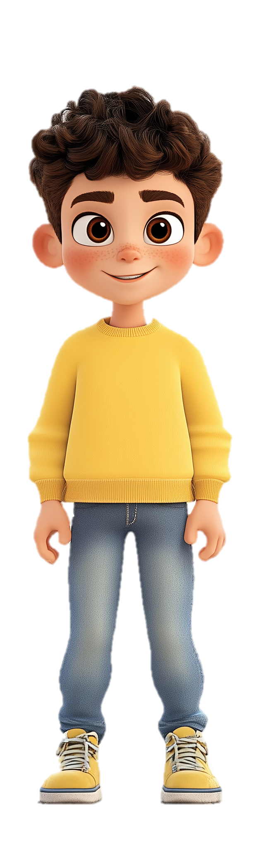
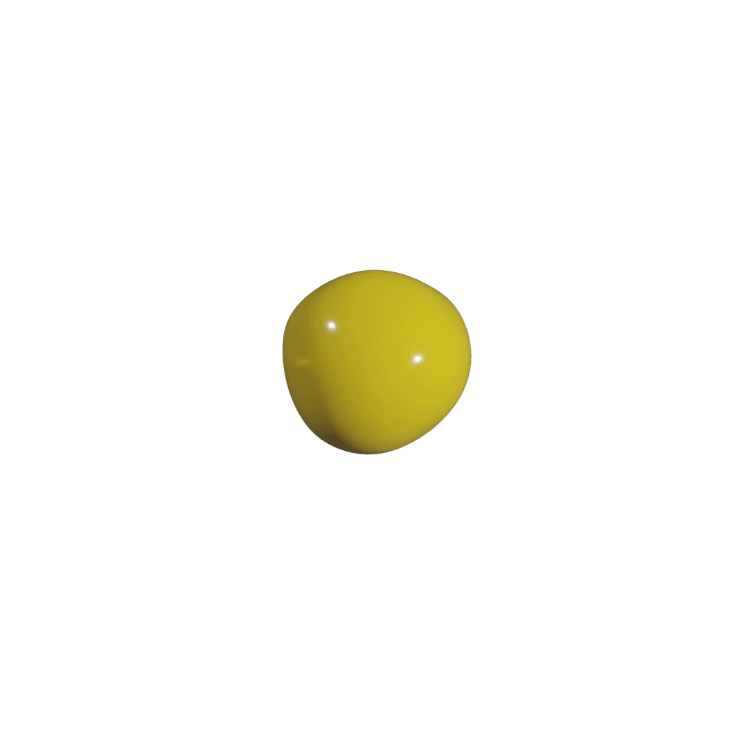
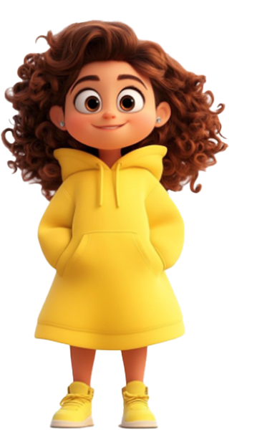
מַהִי בִּינָה מְלָאכוּתִית?
כיתות א' - ג'

Slide 2


הקדמה למורה
מה אנחנו עושים כאן?
במסגרת חודש AI תשפ"ו 2026, נערוך מספר שיעורים ופעילויות בכיתה,
שיעזרו לתלמידים להבין מהי בינה מלאכותית יוצרת.
תנו לי עוד פרטים
משך: 45 דקות | שיטת לימוד: שיעור פעיל
כלים ועזרים: מצגת, סרטון מקושר למצגת.
איך להתכונן?
חשוב לצפות בסרטון מראש ולהכיר את תוכן המצגת. רצוי לוודא שהתוכן מותאם לכיתה שלך,
ואף להוסיף תוכן שלדעתך יעזור לתלמידים להתחבר ולהבין את הנושא.
הנחיות למורה
הכוללות את מהלך השיעור, מופיעות בהערות שמתחת לכל שקופית.
Notes:
הנחיות למורה:
שקף זה מיועד למורה ואינו מיועד להצגה, יש להשאירו במצב "הסתר".

Slide 3
הקדמה למורה
מבנה השיעור:
משך | איך לומדים | נושא
5 דקות | הסברת המושג, סרטון | פתיח – מהי בינה מלאכותית?
20 דקות | דוגמאות, פעילות יצירה וסיפור קצר | איך הבינה המלאכותית לומדת?
15 דקות | המחשת דוגמאות | מהי הבינה המלאכותית היוצרת?
5 דקות | שיח כיתתי | סיכום
Notes:
הנחיות למורה:
שקף זה מיועד למורה ואינו מיועד להצגה, יש להשאירו במצב "הסתר".

Slide 4
מטרות השיעור
בסוף השיעור התלמידים:
יבינו את המושגים בינה מלאכותית, ובינה מלאכותית יוצרת.
יכירו באופן בסיסי את אופן פעולת הבינה המלאכותית היוצרת.
יתנסו בזיהוי תוצרי הבינה המלאכותית.

Slide 5


הַכִּירוּ אֶת
הכירו את בינה
בִּינָה
Notes:
הנחיות למורה:
נפתח בשאלה: מי רוצה לצאת איתי למסע חדש ומעניין?
נסביר: נצא היום למסע מיוחד כדי להבין מהי בינה מלאכותית.
נשאל: שמעתם על זה פעם?

Slide 6
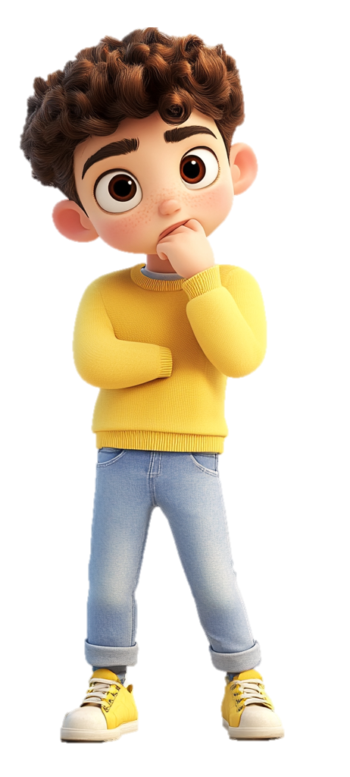
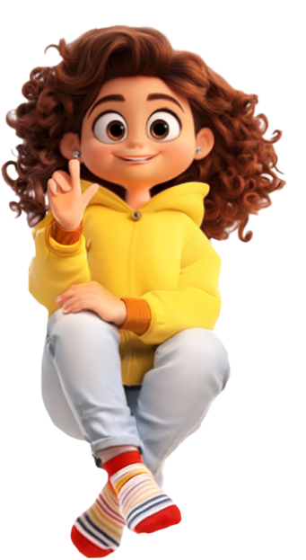
בִּינָה
מהי בינה מלאכותית
הַיְּכֹלֶת לַחֲשֹׁב, ְלהָבִין, וְלִלְמֹד דְּבָרִים חֲדָשִׁים.
מְלָאכוּתִית
מַשֶּׁהוּ שֶׁבְּנֵי אָדָם יָצְרוּ אוֹ בָּנוּ -
לֹּא נוֹצַר לְבַד בַּטֶּבַע.
Notes:
הנחיות למורה:
נלחץ על העכבר ותופיע המילה "בינה".
נסביר: קודם כל נבין מהי המילה "בינה".
נלחץ על העכבר שוב ויופיע ההסבר.
נרחיב: כשאנחנו הולכים לבית הספר, אנחנו לומדים דברים חדשים כל יום - איך לקרוא, איך לכתוב. בכל פעם שאנחנו לומדים משהו חדש, הבינה שלנו גדלה!
הבינה עוזרת לנו גם:
להבין מה חברים מרגישים כשהם שמחים או עצובים.
למצוא פתרונות כשיש לנו בעיה.
לזכור דברים שלמדנו.
להבין מה קורה מסביבנו.
זה כמו שיש לנו מחשב קטן וחכם בראש, שעוזר לנו לחשוב ולהבין את העולם!.
נלחץ על העכבר ותופיע המילה "מלאכותית".
נרחיב: משהו מלאכותי הוא משהו שבני אדם יצרו או בנו - זה לא משהו שנוצר בטבע לבד.
למשל:
פרח שגדל בגינה הוא טבעי.
לעומתו פרח מפלסטיק הוא מלאכותי.
כשאנחנו אומרים 'בינה מלאכותית', אנחנו מתכוונים לבינה שבני אדם יצרו במחשב - זו לא בינה שנולדה איתה כמו שיש לנו במוח, אלא בינה שאנשים חכמים בנו במיוחד!.

Slide 7
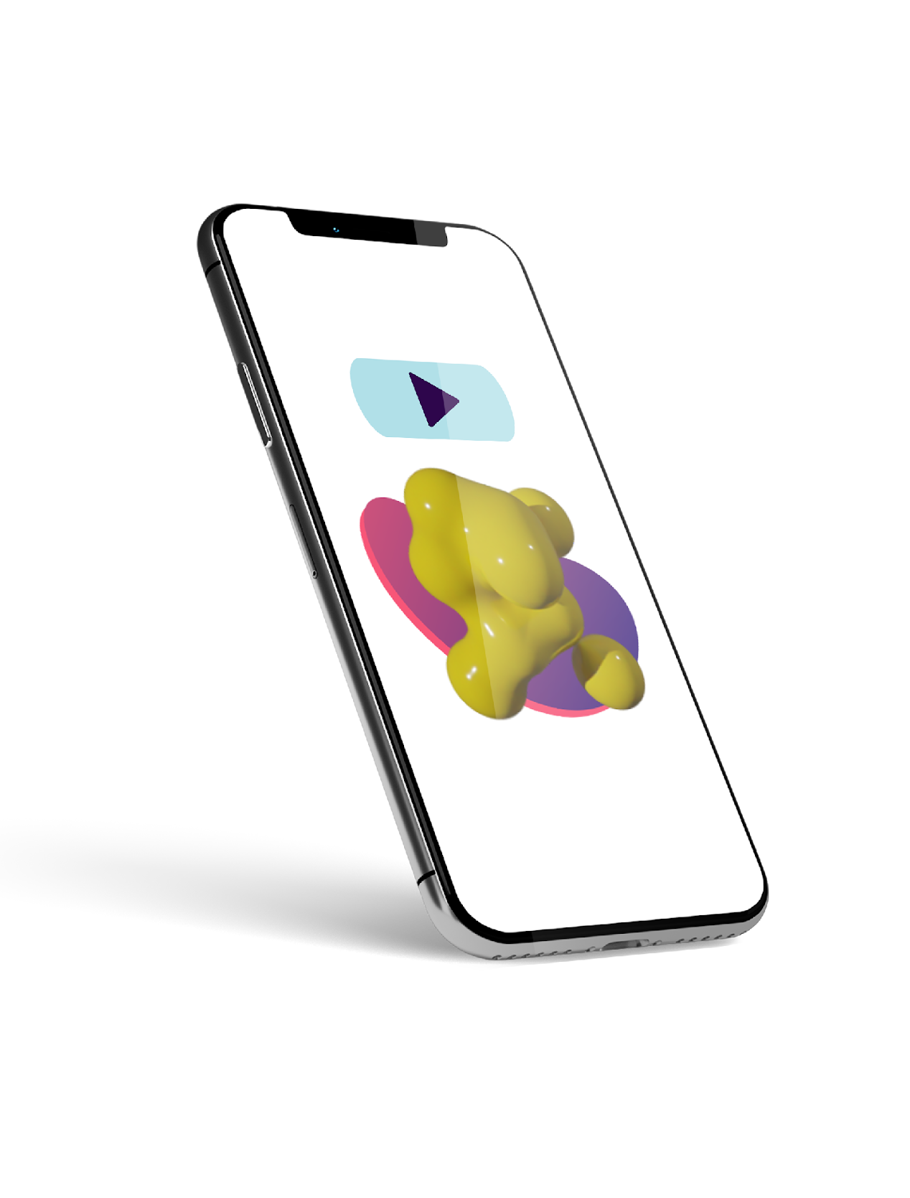

מַהִי בִּינָה מְלָאכוּתִית?
Notes:
הנחיות למורה:
נצפה בסרטון קצר כדי להבין מה זה אומר.
נלחץ על הקישור (בתמונה) ונקרין את הסרטון הקצר.
יש לדאוג לחיבור לרמקול כדי שנוכל לשמוע את הקול.

Slide 8
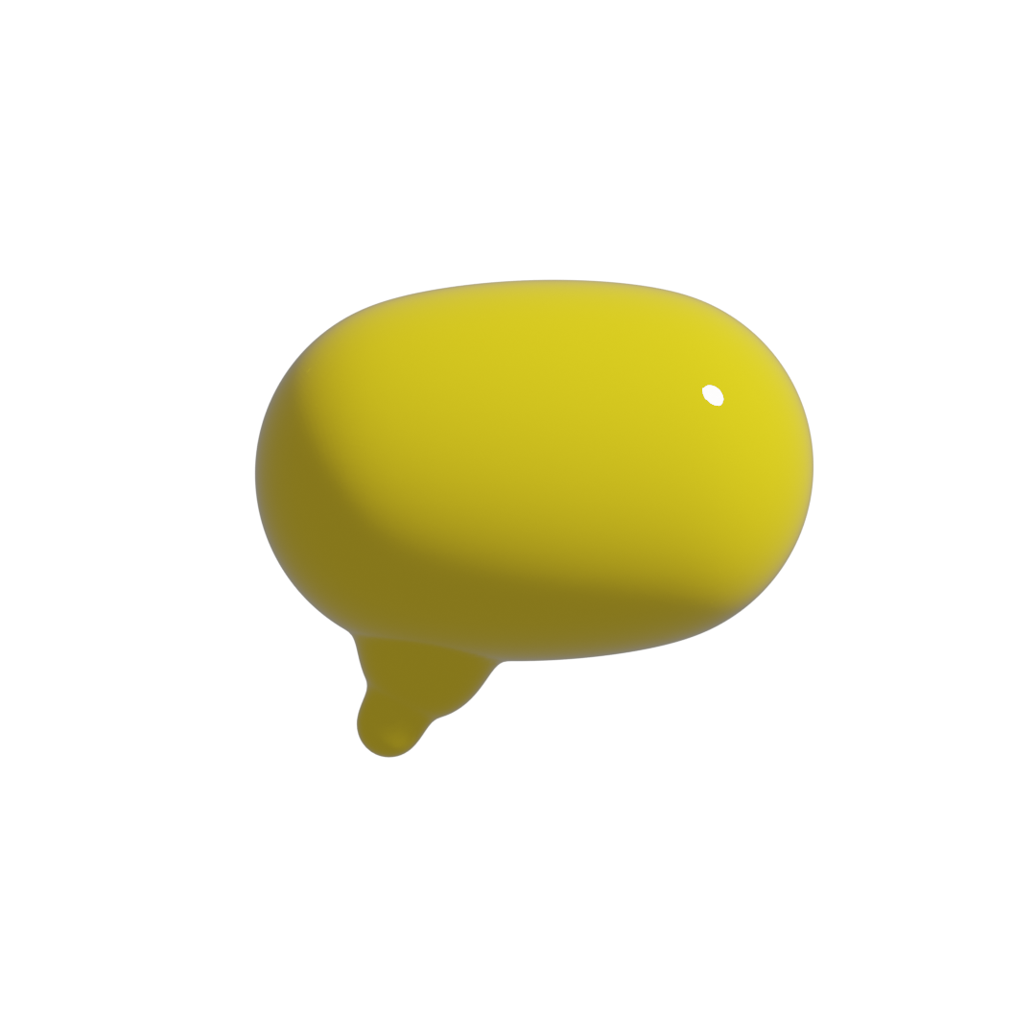

דֻּגְמָאוֹת מֵחַיֵּי הַיּוֹם-יוֹם
מִי מַכִּיר אֶת נֶטְפְלִיקְס?
אֵיךְ הוּא יוֹדֵעַ לְהַצִּיעַ לָנוּ
תֹּכֶן אָהוּב?
Notes:
הנחיות למורה:
*מיועד לחינוך הממלכתי, לשיקול המורה. אם ברצונך להיעזר בשקופית זו, יש להוציאה ממצב "הסתר".
נציג: תמונה של מסך טלוויזיה.
נשאל: מי מכיר/ה את נטפליקס? נכון שהוא מציע לנו הצעות במה לצפות?
איך הוא יודע במה אנחנו אוהבים לצפות ולהציע לנו הצעות לצפייה?
נסביר: בינה מלאכותית היא כמו מחשב מיוחד שיודע לחשוב ולעזור לנו.
חשוב להדגיש: זה כלי שעוזר לנו, אבל אנחנו תמיד מפעילים אותו עם מבוגר.

Slide 9

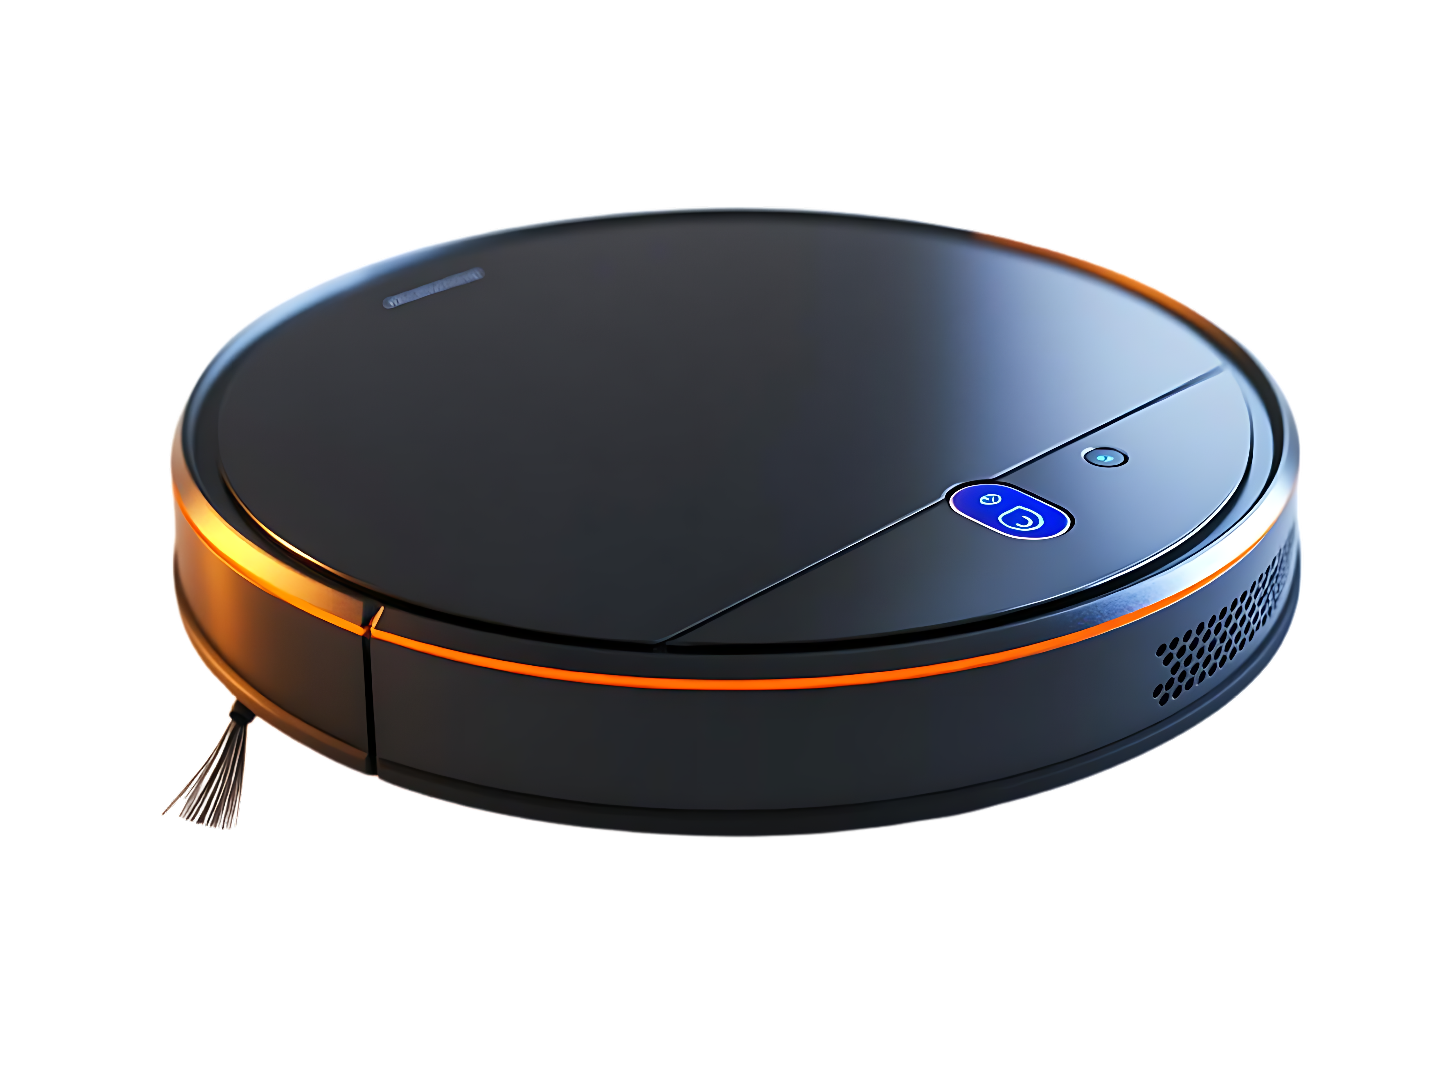
דֻּגְמָאוֹת מֵחַיֵּי הַיּוֹם-יוֹם
שׁוֹאֵב אָבָק רוֹבּוֹטִי - יֵשׁ דָּבָר כָּזֶה
Notes:
הנחיות למורה:
*מיועד לחינוך הממלכתי וחמ״ד, לשיקול המורה. אם ברצונך להיעזר בשקופית זו, יש להוציאה ממצב "הסתר".
נציג: תמונה של שואב אבק רובוטי.
נסביר: כן כן, יש דבר כזה שואב אבק ביתי שמנקה את הבית באופן אוטומטי, לומד את מבנה החדרים ומתאים את מסלול הניקוי.

Slide 10
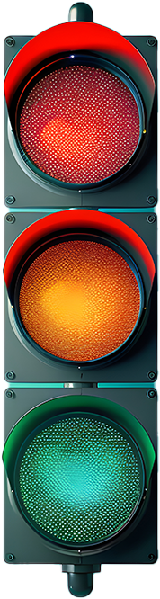

דֻּגְמָאוֹת מֵחַיֵּי הַיּוֹם-יוֹם
רַמְזוֹרִים חֲכָמִים
Notes:
הנחיות למורה:
*מיועד לחינוך הממלכתי וחמ״ד, לשיקול המורה. אם ברצונך להיעזר בשקופית זו, יש להוציאה ממצב "הסתר".
נציג: תמונה של רמזור.
נסביר: יש רמזורים שמתאימים את זמני העצירה והמעבר בכביש לפי תנועת הולכי הרגל והמכוניות.
כלומר, אם מתקרבים הולכי רגל אל מעבר החציה, הרמזור מזהה את התנועה שלהם, ויודע להתחלף לירוק כדי שיוכלו לעבור.

Slide 11


אֵיךְ הַבִּינָה הַמְּלָאכוּתִית
איך הבינה המלאכותית לומדת?
לוֹמֶדֶת?
Notes:
הנחיות למורה:
נסביר: כמו שראינו בסרטון, הבינה מלאכותית היא כמו מחשב מיוחד שיודע לחשוב וללמוד.
אבל איך? בואו נראה דוגמה.

Slide 12
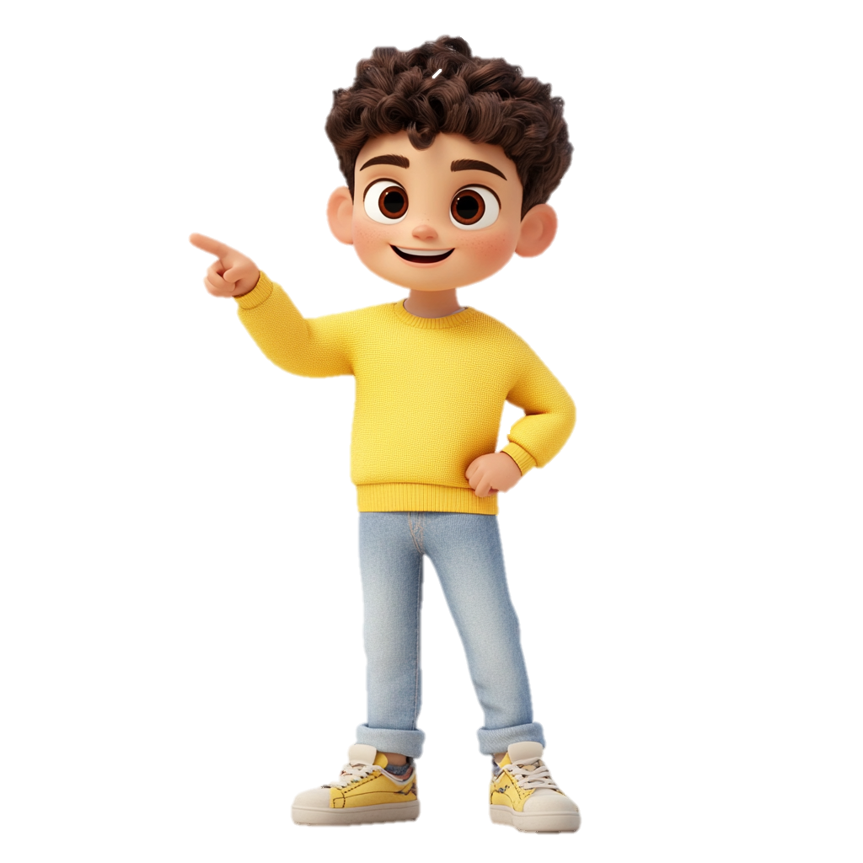
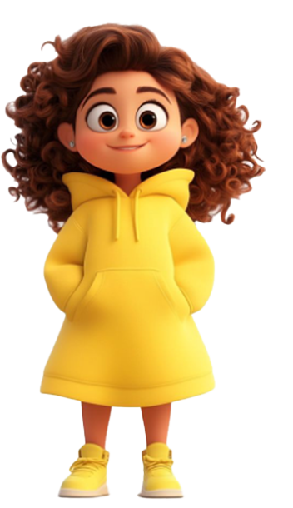
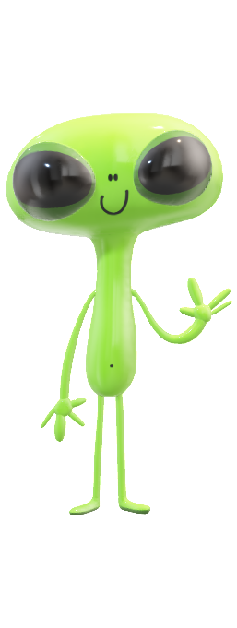
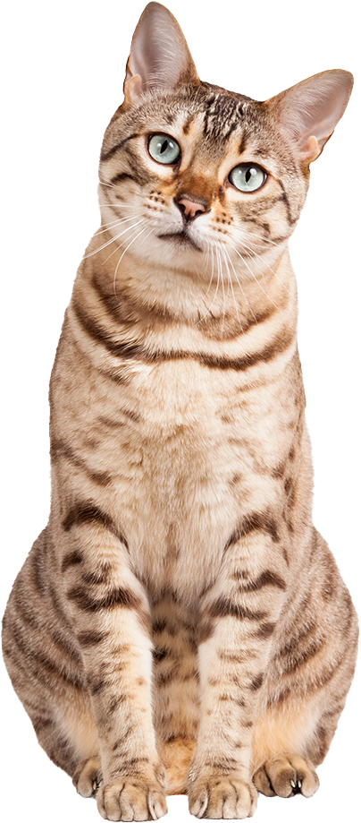
בּוֹאוּ נְלַמֵּד אֶת הֶחָבֵר מִכּוֹכָב אַחֵר לְהָבִין מָה זֶה חָתוּל.
אֵיךְ אַתֶּם יוֹדְעִים
שֶׁזֶּה חָתוּל?
מה אתם רואים בתמונה?
Notes:
הנחיות למורה:
נשאל: מה אתם רואים?
נכון חתול.
נשאל: רגע, איך אתם יודעים?
תן לתלמידים זמן לענות: סממנים פיזיים למיניהם, למשל פרווה, אוזניים, אף, 4 רגליים.
בואו נשחק משחק! דמיינו שאתם מלמדים חבר חדש שהגיע מכוכב אחר. הוא אף פעם לא ראה את הדברים שיש לנו פה על כדור הארץ.
נשאל: איך נלמד אותו מה זה חתול?
נאפשר לתלמידים לענות.
נפרט: נגיד לו 'תראה, זה חתול! יש לו: פרווה, אוזניים, אף, 4 רגליים.'

Slide 13
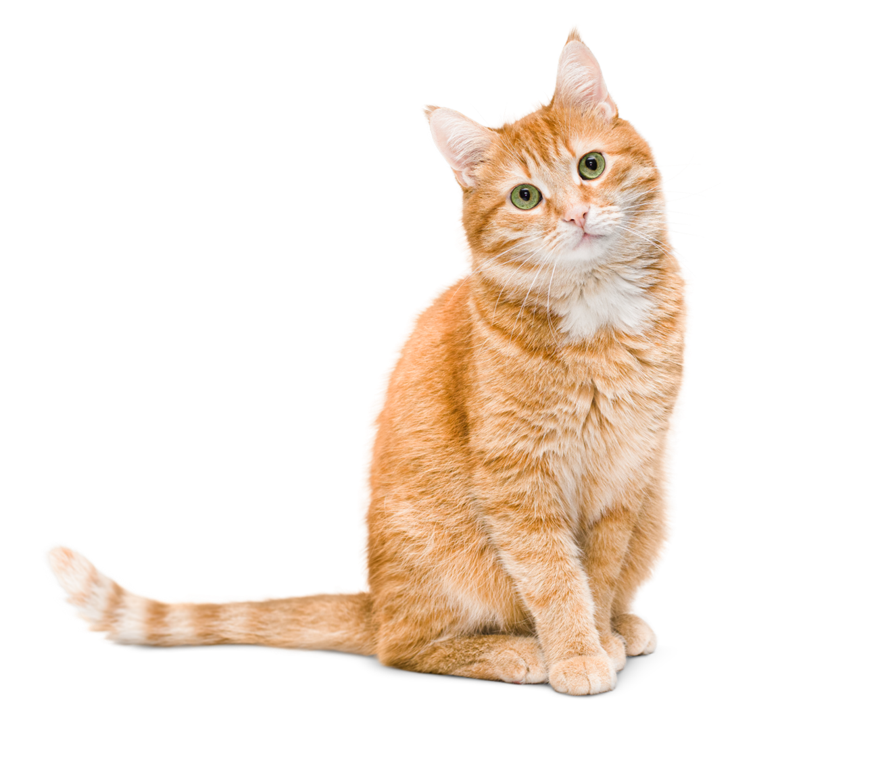
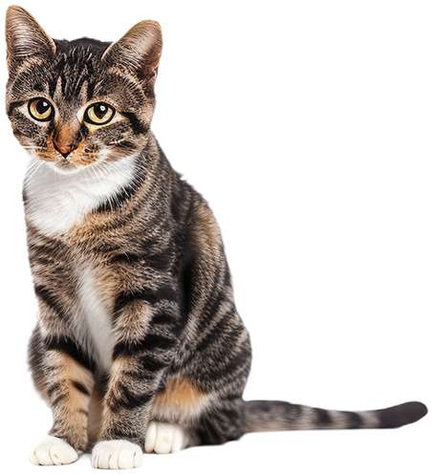
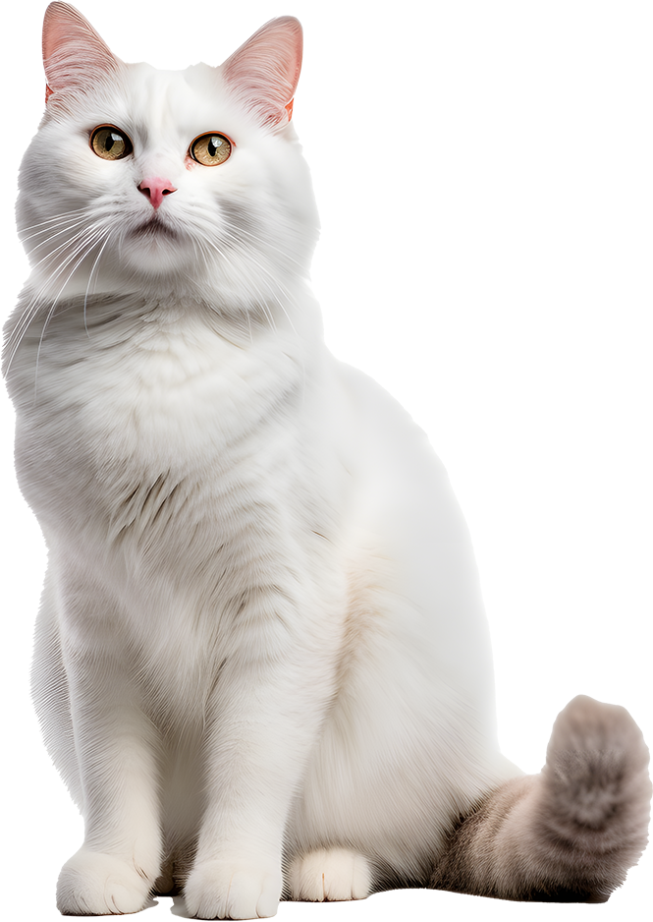
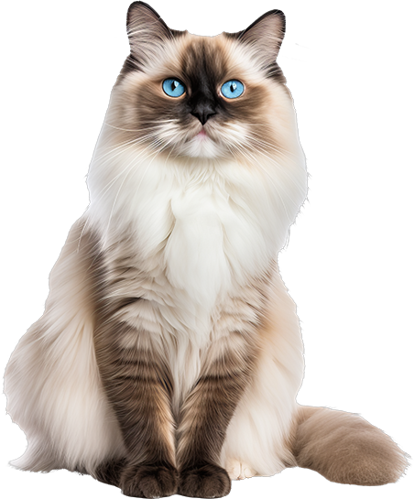
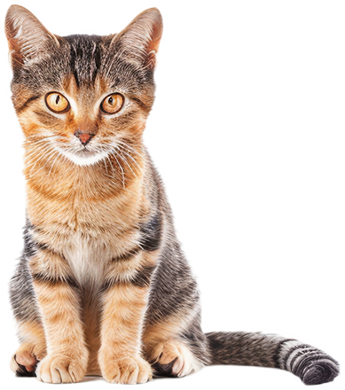
נַצִּיג לְחָבֵר מִכּוֹכָב אַחֵר
איך מלמדים את הבינה המלאכותית?
הַרְבֵּה הַרְבֵּה חֲתוּלִים...
Notes:
הנחיות למורה:
הסבר:
לאחר-מכן, נראה לו הרבה-הרבה תמונות וסרטונים של חתולים.
נראה לו חתול ג'ינג'י, חתול סיאמי, חתול אפור.
אחרי שהוא יראה המון חתולים, הוא כבר ידע בעצמו לזהות חתול חדש שהוא פוגש!
הבינה לומדת לזהות דברים כמו: אוזניים משולשות, זנב ארוך, שפם, ארבע רגליים, פרווה.

Slide 14
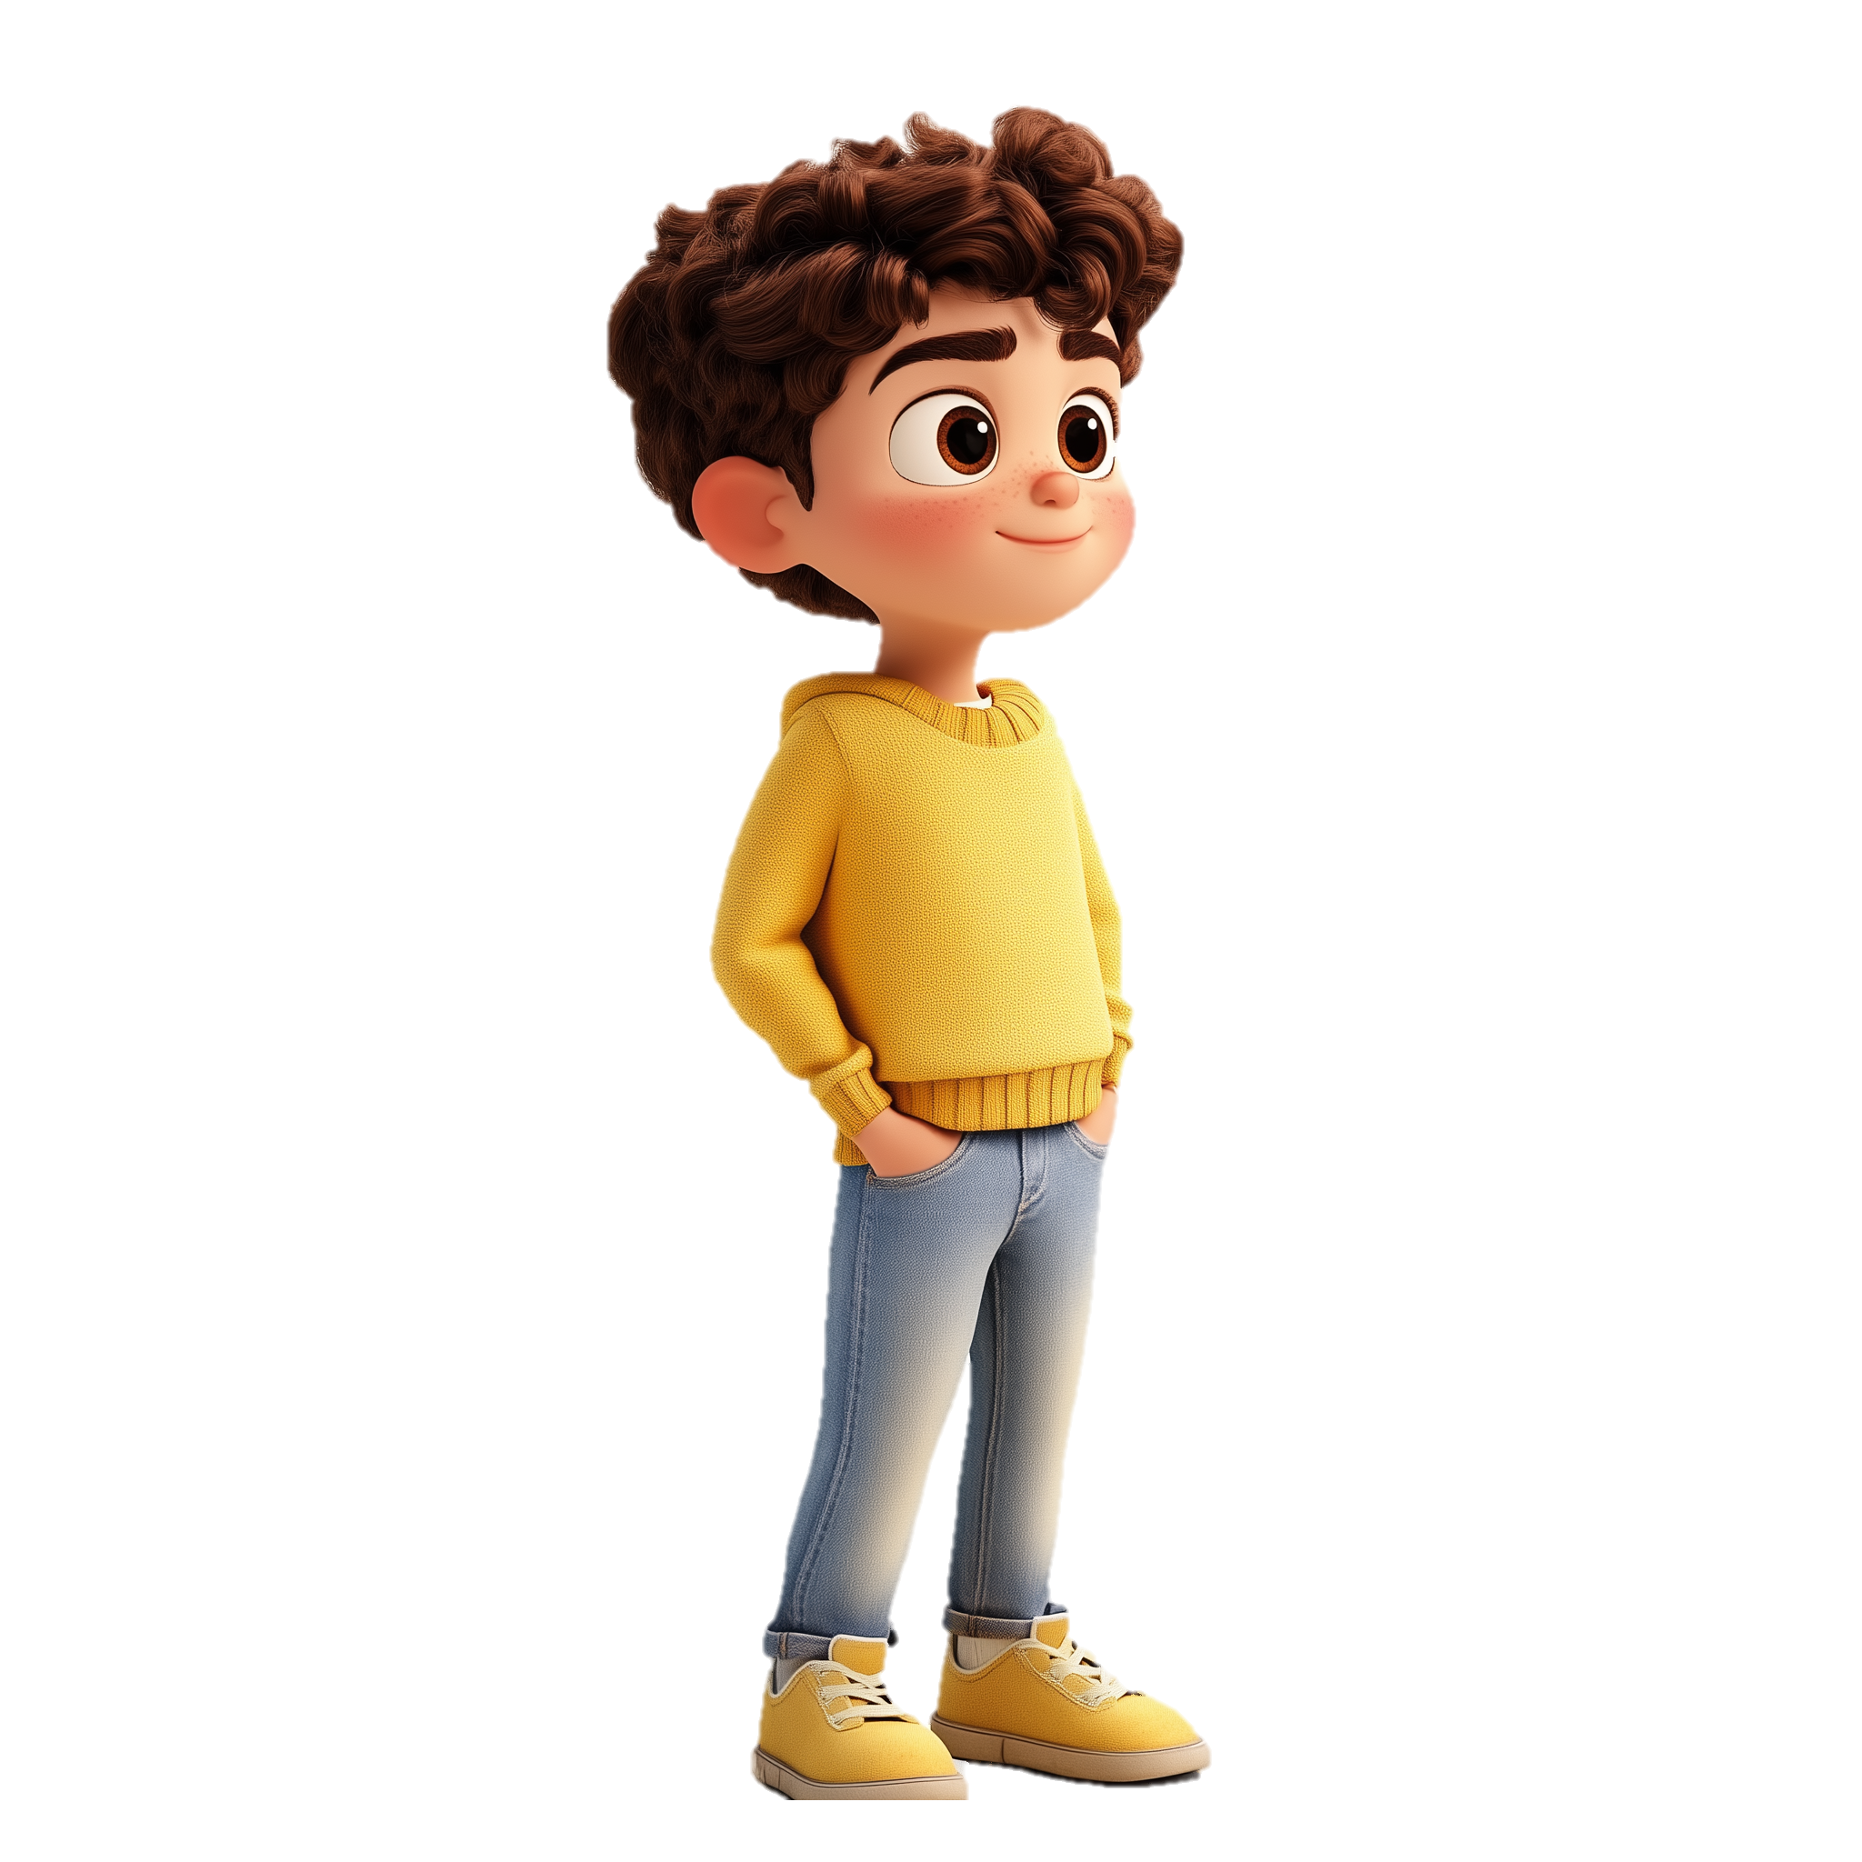
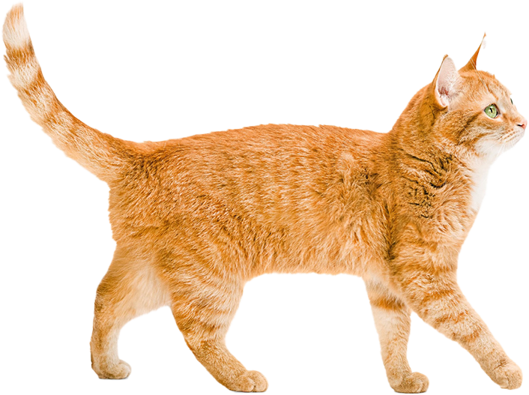
גַּם בְּזָוִיּוֹת וּבִצְבָעִים שׁוֹנִים...
איך מלמדים את הבינה המלאכותית?
Notes:
הנחיות למורה:
הבינה המלאכותית לומדת גם להכיר חתולים בזוויות אחרות ובצבעים שונים.

Slide 15
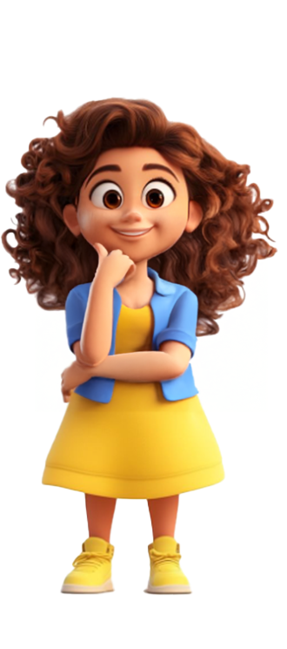
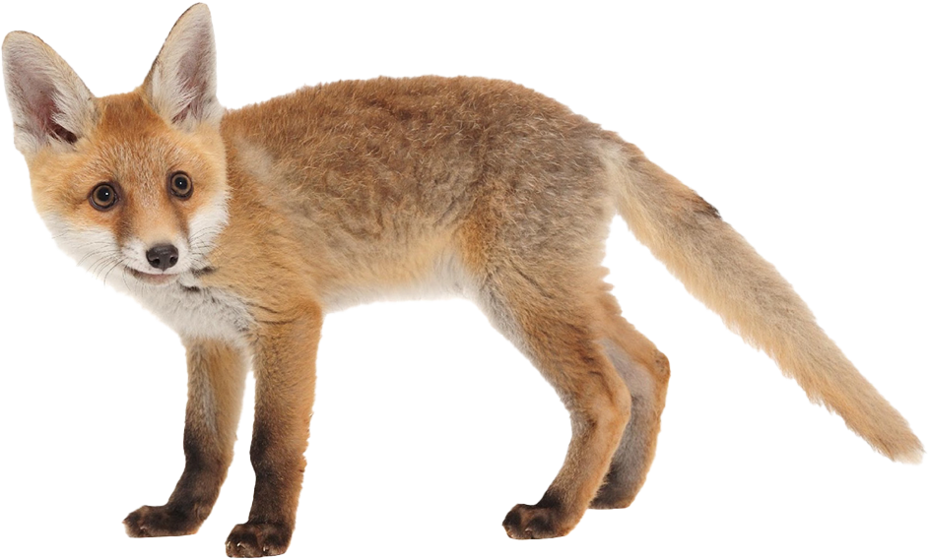
אֲבָל רֶגַע מָה זֶה?
Notes:
הנחיות למורה:
נשאל: רגע, אבל מה זה? (התלמידים יענו - שועל!)
נשאל: האם הבינה תדע להבדיל?
נסביר: לא תמיד. כדי להבדיל ביניהם הבינה המלאכותית צריכה לראות גם הרבה תמונות של חתולים וגם הרבה תמונות של שועלים.
על כל תמונה, המערכת תסמן תווית: "חתול" או "שועל".

Slide 16

הַבִּינָה הַמְּלָאכוּתִית לוֹמֶדֶת לְהַבְחִין
בֵּין הַמְּאַפְיְנִים
Notes:
הנחיות למורה:
הסבר כי המערכת לומדת להבחין במאפיינים המבדילים בין שועל לחתול:
צורת האף (בשועל יותר מחודד)
גודל האוזניים (בשועל יותר גדולות)
מבנה הגוף (שועל בדרך כלל יותר רזה וגבוה)
צורת הזנב (בשועל יותר פרוותי ועבה)
הסבר על תהליך הלמידה: נדמיין את זה כמו משחק ניחושים:
המערכת רואה תמונה
מנחשת: "אני חושבת שזה חתול". איך היא מנחשת?
היא רואה תמונה של חיה ג'ינג'ית.
בודקת: האם האוזניים משולשות וקטנות? (כמו של חתול)
בודקת: האם האף קטן ועגול? (כמו של חתול)
בודקת: האם הגוף קומפקטי? (כמו של חתול)
אם רוב המאפיינים מתאימים לחתול - היא תסווג את החיה כחתול.
היא מקבלת משוב: "נכון!" או "לא, זה שועל", ומתקנת את עצמה בהתאם.
אחרי אלפי "ניחושים" כאלה, היא משתפרת.

Slide 17
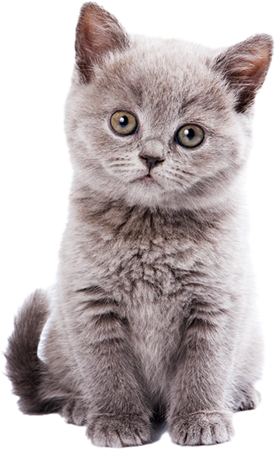
צָרִיךְ לְאַמֵּן אֶת הֵבִינָה כְּדֵי לִלְמֹד
Notes:
הנחיות למורה:
נסביר: כי גם במקרה הזה, אנחנו מזהים כאן - גור חתולים, צריך לאמן את הבינה לזהות הבדלים.

Slide 18
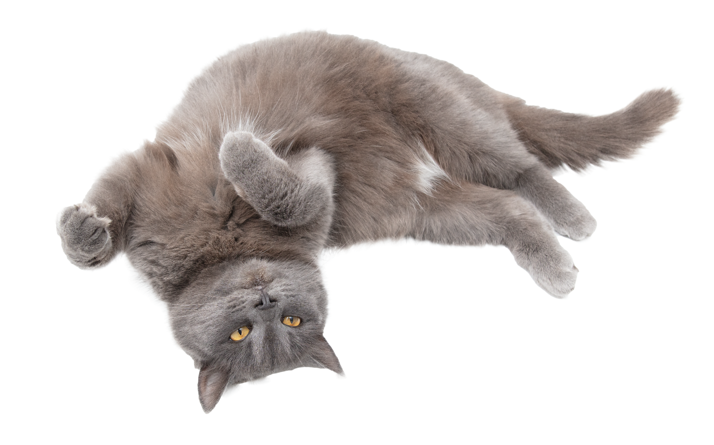
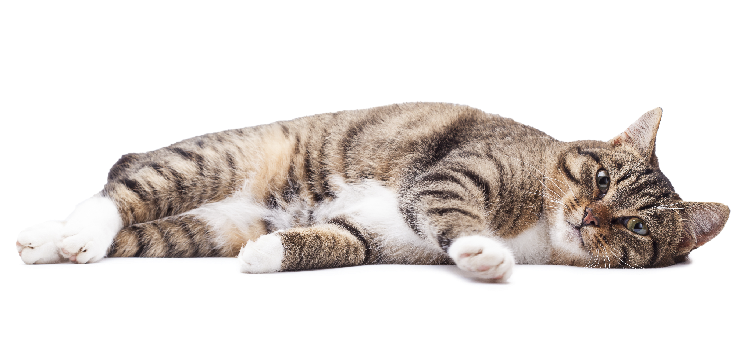
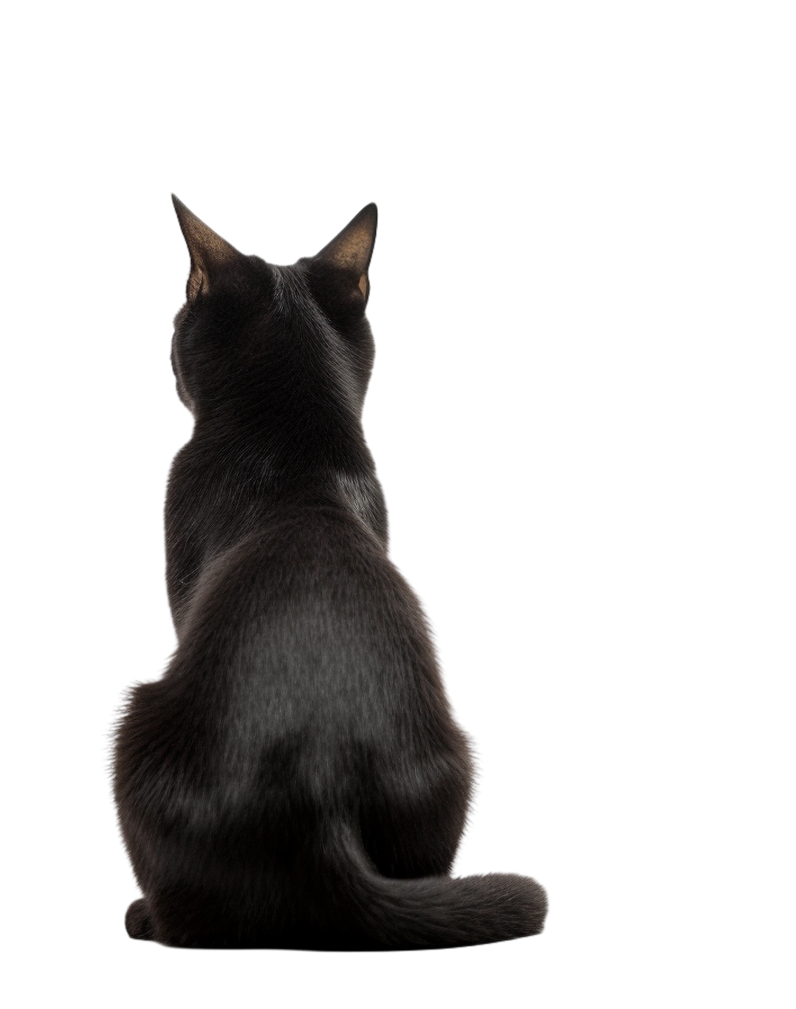
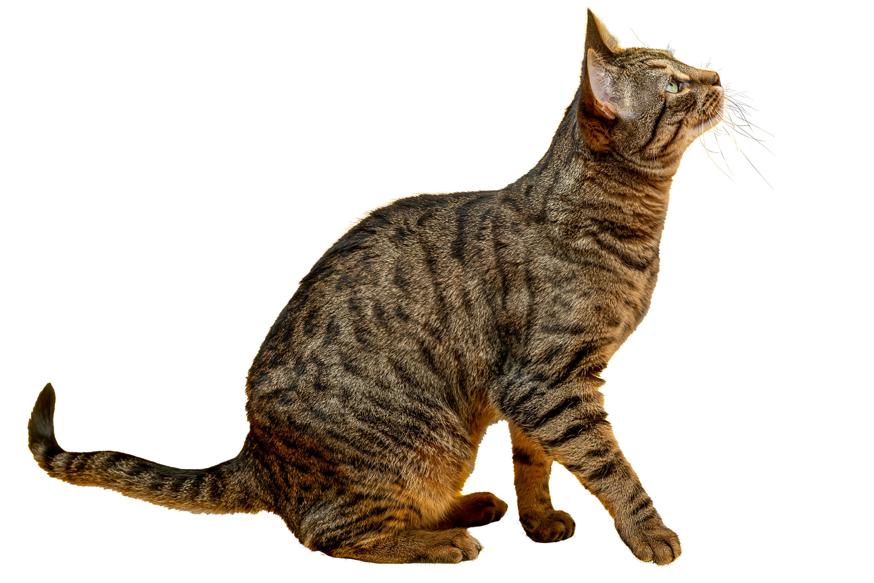
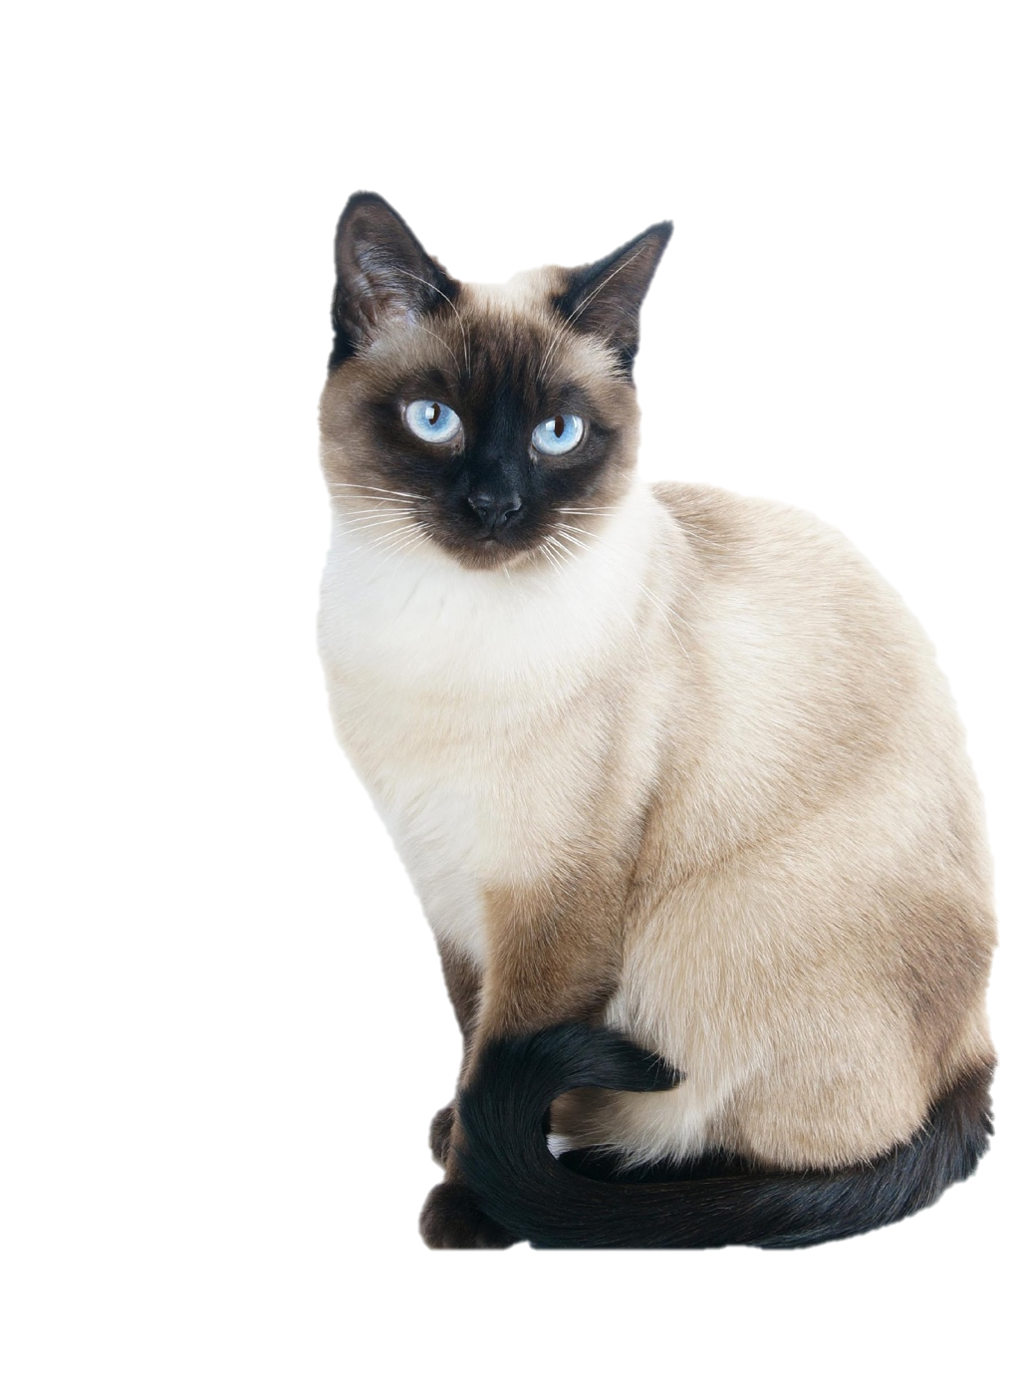
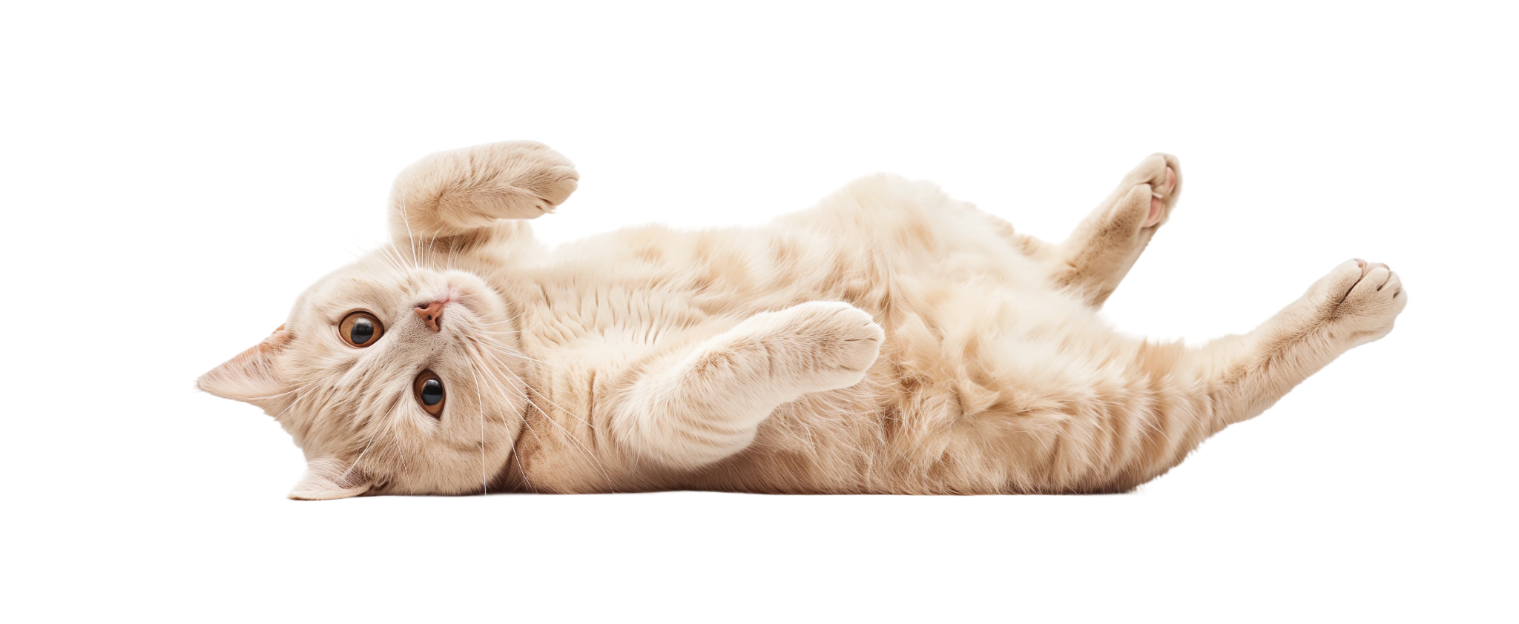
עַכְשָׁו הַבִּינָה הַמְּלָאכוּתִית
יוֹדַעַת לְזַהוֹת מַהוּ חָתוּל

Slide 19

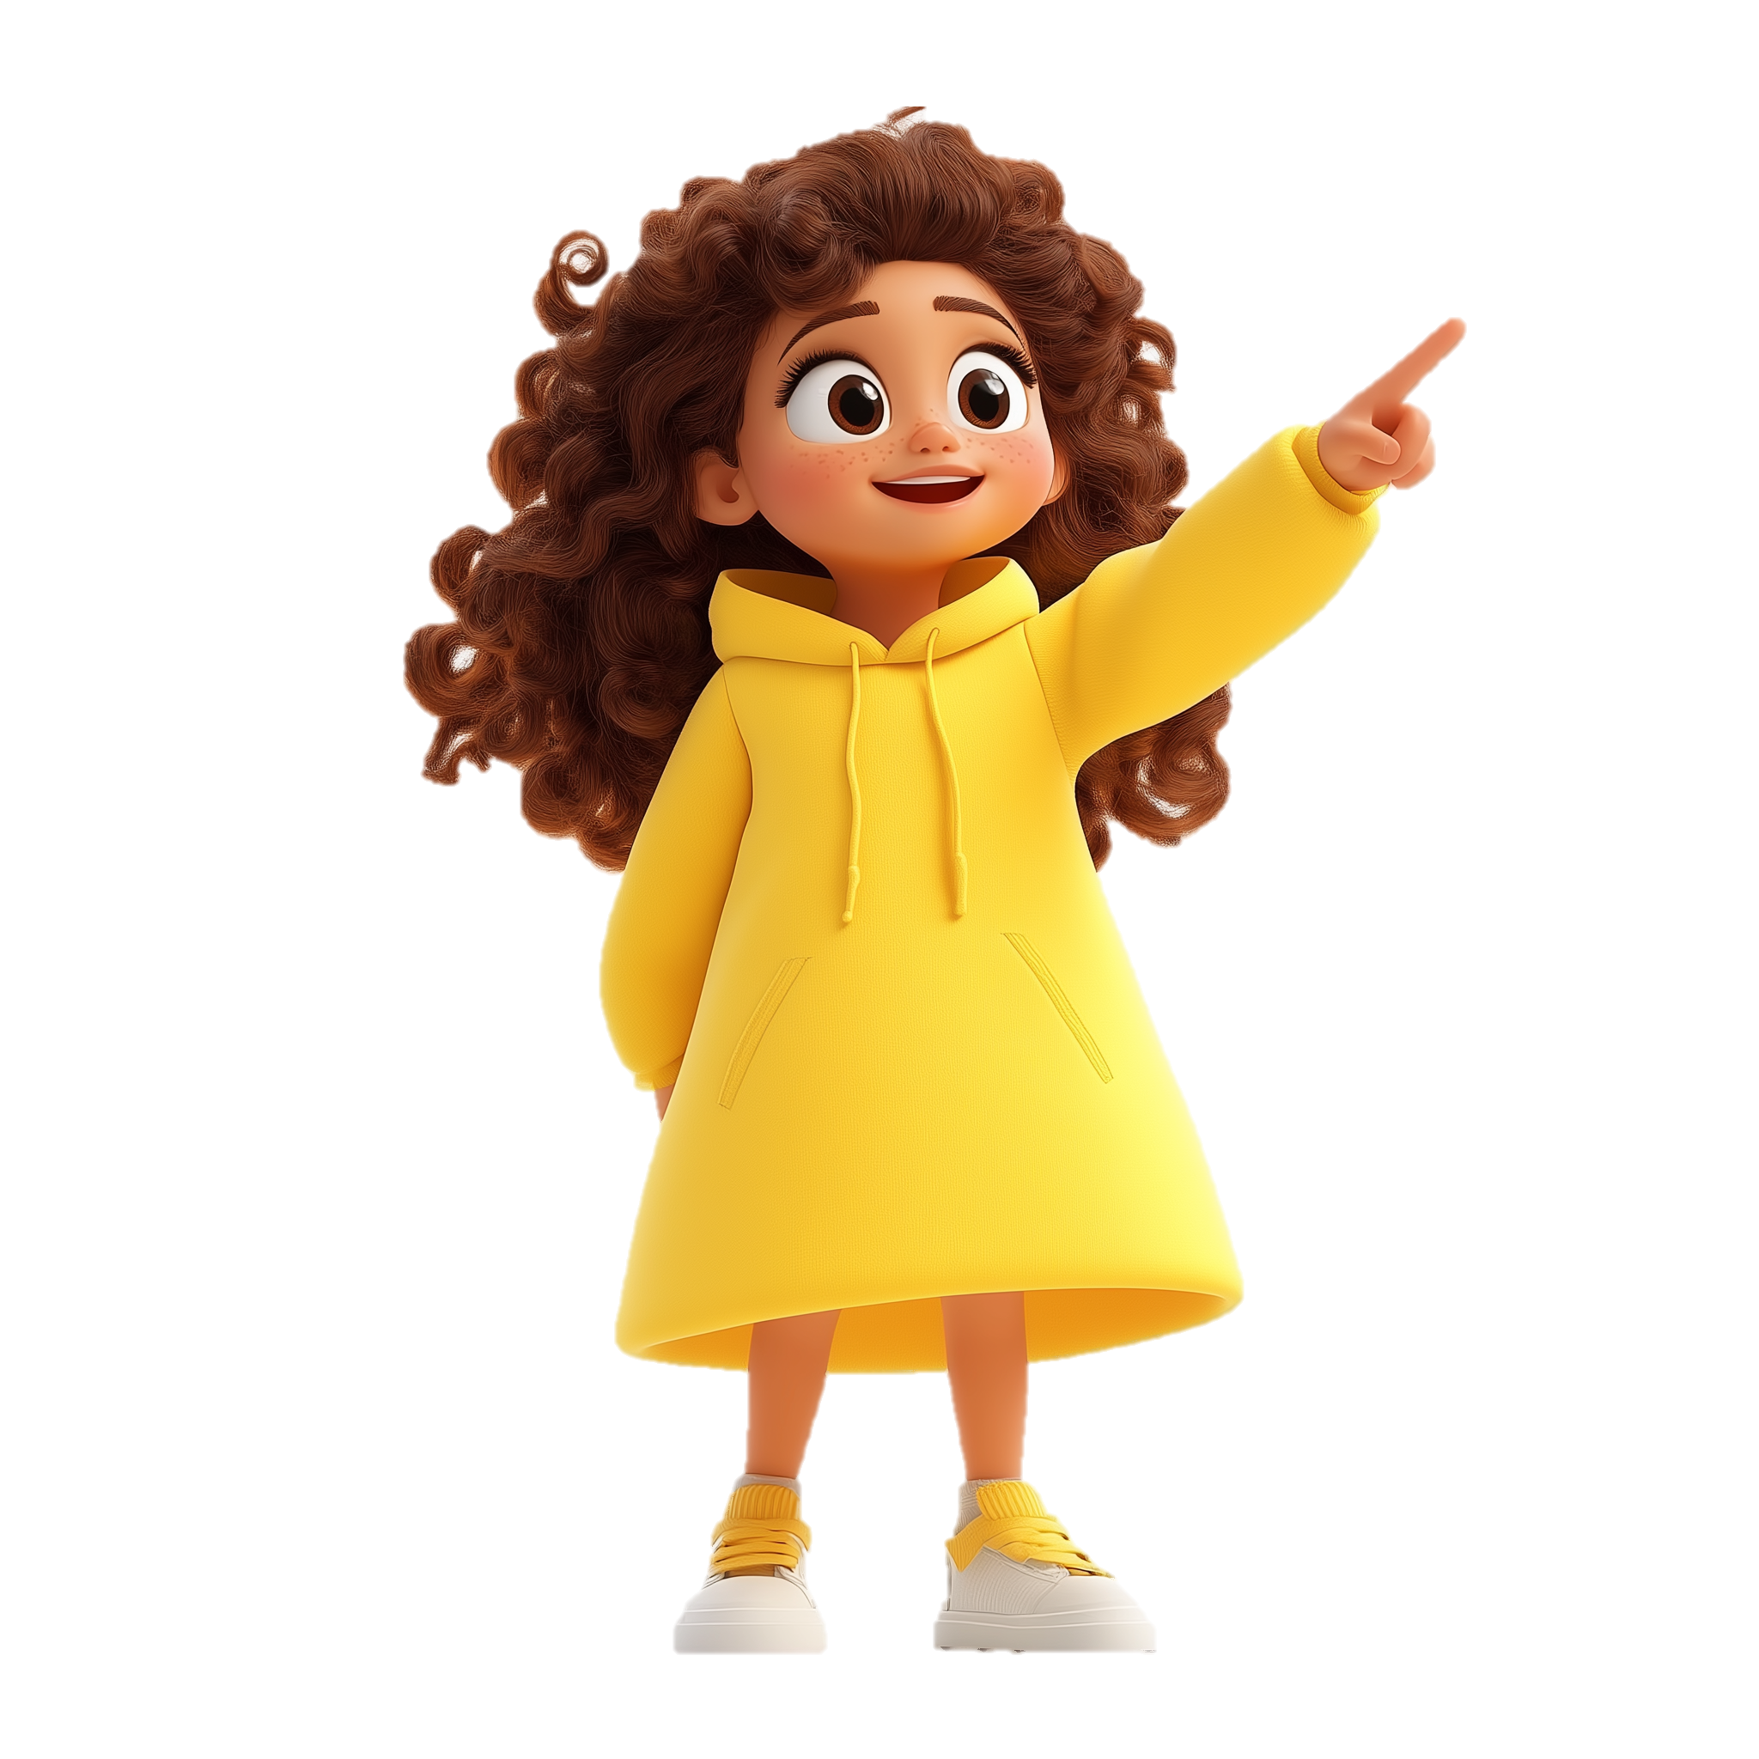
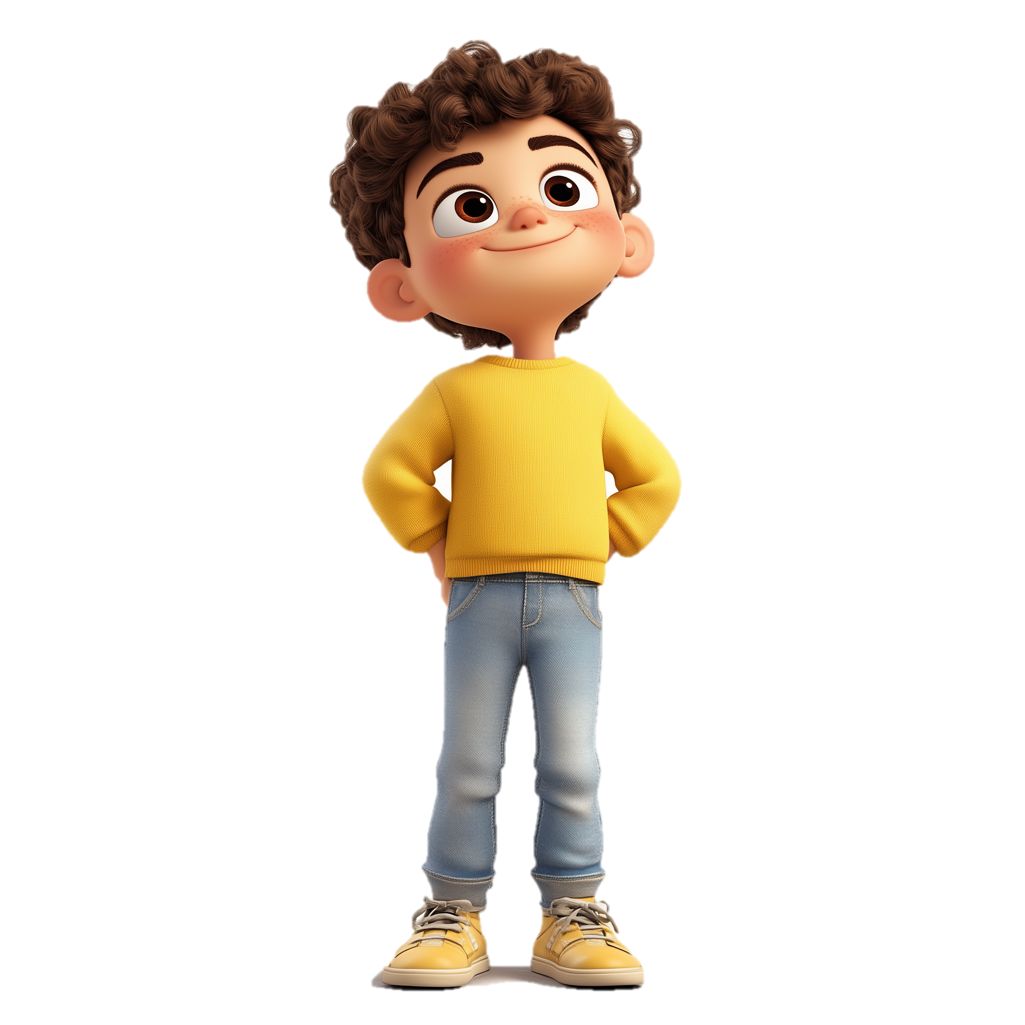
גִּלִּינוּ מַשֶּׁהוּ חָדָשׁ?
Notes:
הנחיות למורה:
כדי לוודא שהתלמידים אכן הבינו, כדאי לאפשר לתלמידים לשאול שאלות ואף להסביר במילים שלהם את מה שלמדו.
נשאל: גיליתם משהו חדש?
מה גיליתם?
יש לכם שאלות שתרצו לשאול?
משהו לא ברור?

Slide 20

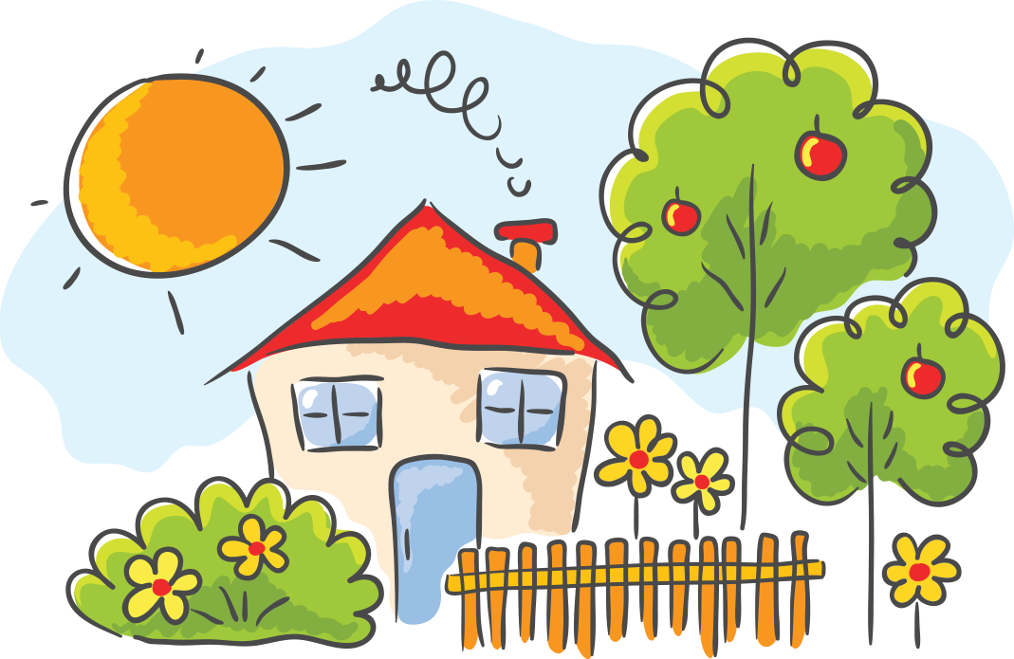
בּוֹאוּ נְנַסֶּה לְהָבִין בְּעוֹד דֶּרֶךְ
צִיְּרוּ בַּיִת
צַיְּרוּ בַּיִת
Notes:
הנחיות למורה:
נבקש מהילדים לצייר בית. כל אחד ואחת יציירו בית בצורה שונה.
אפשר ורצוי אף להכין מראש דפים וטושים / צבעים.
נקדיש לכך מספר דקות.
נאסוף את כל הציורים, נתלה על הלוח ונציג לכיתה איך כל הציורים שונים, אבל כולם מייצגים בתים.
נסביר: כך גם הבינה המלאכותית לומדת - היא רואה המון ציורים של בתים, ולומדת מה משותף לכולם.

Slide 21

הַבִּינָה הַמְּלָאכוּתִית יְכוֹלָה לִיצֹר
Notes:
הנחיות למורה:
נפתח נושא חדש: אחרי שהבנו שהבינה המלאכותית יכולה לזהות וללמוד דברים חדשים.
הבינה המלאכותית יכולה גם ליצור כל מיני דברים חדשים, כמו שראינו בסרטון.

Slide 22
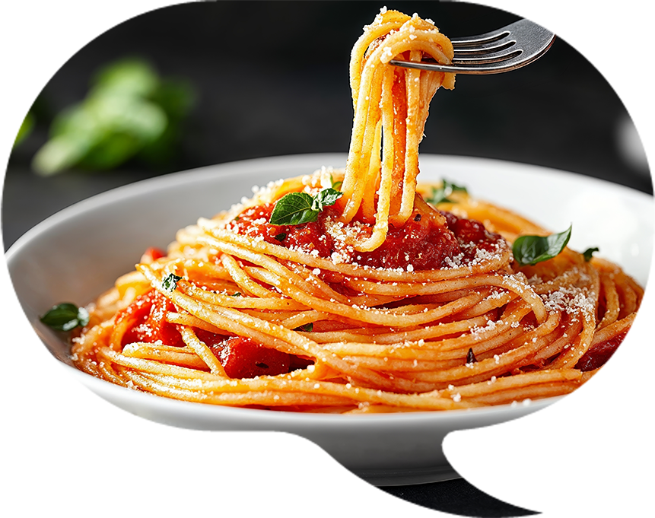


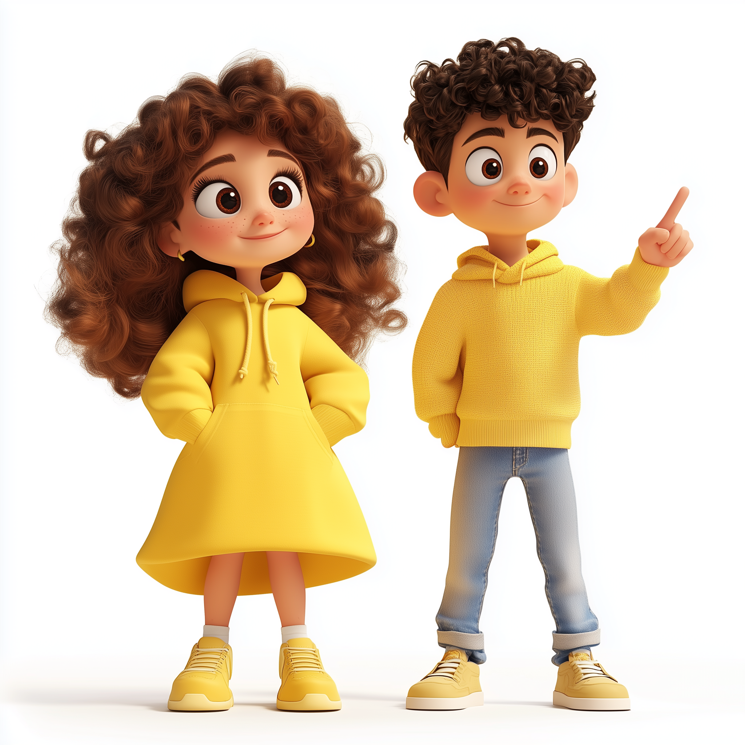
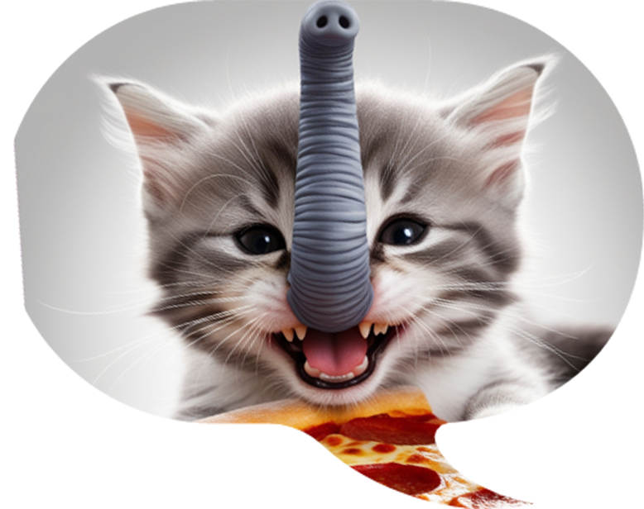
לִיצֹר?
מָה לְמָשָׁל?
Notes:
הנחיות למורה:
נשאל: זוכרים וזוכרות שראינו בסרטון ש"בינה" יכולה ליצור? מה למשל?
לחץ על העכבר כדי לחשוף את התמונות:
לצייר שמש.
ליצור תמונות.
להכין מתכונים של אוכל.
ואפילו ליצור שירים ומוזיקה.
נלחץ על האייקון של התווים, כדי להשמיע את השיר בכיתה - יש לוודא שיש רמקולים מחוברים להשמעת השיר.

Slide 23
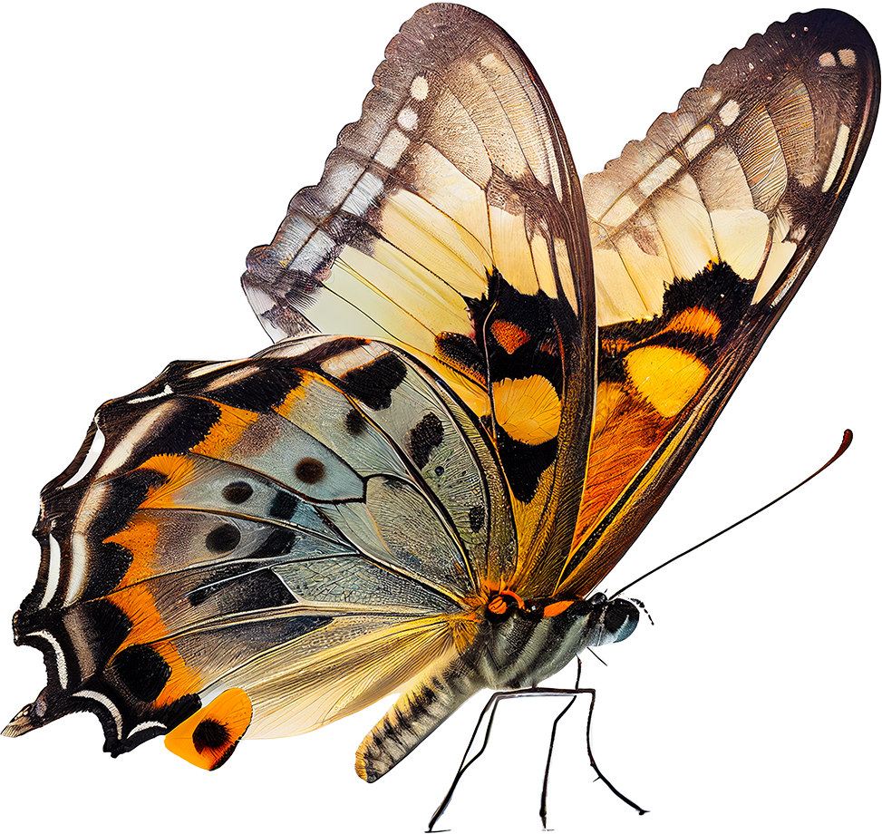
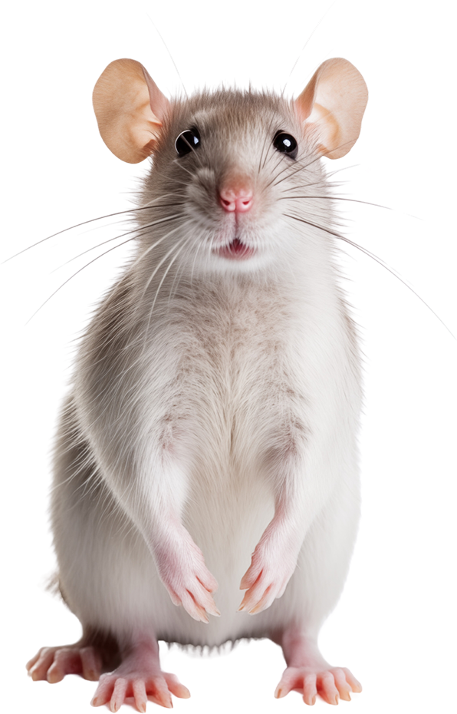
סִפּוּר קָצָר - הָעַכְבָּר וְהַפַּרְפַּר
בַּגִּנָּה מִתַּחַת לַעֲנָן,
גָּר עַכְבָּר חָמוּד וְקָטָן.
רוֹנִי שְׁמוֹ, בַּמְּחִלָּה יוֹשֵׁב,
לָצֵאת הַחוּצָה לֹא אוֹהֵב.
פִּתְאוֹם הוֹפִיעַ פַּרְפַּר צִבְעוֹנִי, "שָׁלוֹם!" הוּא אָמַר "שְׁמִי דָּנִי!"
"בּוֹא נִהְיֶה חֲבֵרִים," הוּא אָמַר בְּרִנָּה, "נִשְׂחַק יַחַד פֹּה בַּגִּנָּה!"
"אֲבָל אֲנִי בַּיְשָׁן", אָמַר בַּחֲשַׁשׁ,
"זֶה בְּסֵדֶר" עָנָה הַפַּרְפַּר שֶׁפָּגַשׁ.
יַחַד הֵם שִׂחֲקוּ, הִשְׁתּוֹבְבוּ בַּגִּנָּה,
וְרוֹנִי גִּלָּה שֶׁחֲבֵרוּת הִיא מַתָּנָה.
מֵאָז כָּל יוֹם הֵם נִפְגָּשִׁים בַּגָּן,
הָעַכְבָּר וְהַפַּרְפַּר, צֶמֶד מְצֻיָּן.
כִּי חֲבֵרוּת טוֹבָה הִיא אוֹצָר מָתוֹק,
וְאֵין כְּמוֹ חָבֵר, קָרוֹב אוֹ רָחוֹק.
הסוף.
Notes:
הנחיות למורה:
אני רוצה להקריא לכם סיפור קצר.
נקריא: סיפור ילדים קצר שנוצר על ידי בינה מלאכותית (המחולל קלוד).
נשאל: מה אתם חושבים על הסיפור הזה? מי לדעתכם/ן כתב אותו.
נסביר: זהו סיפור קצר שנוצר על ידי בינה מלאכותית.
נשאל: האם הסיפור כתוב בצורה מובנת? אם לא, מה הייתם משנים בשיר?
נציין: בכלי אחר הפכנו את הסיפור הקצר לשיר.
זוכרים את השיר ששמענו קודם? אז הנה אפשר לקחת את השיר הזה, ולהפוך אותו בעזרת בינה מלאכותית לשיר עם מוזיקה.

Slide 24

אֲבָל אֵיךְ הִיא יוֹצֶרֶת?
הַבִּינָה הַמְּלָאכוּתִית מִשְׁתַּמֶּשֶׁת
בְּכָל מָה שֶׁלָּמְדָה כְּדֵי לְיַצֵּר
מַשֶּׁהוּ חָדָשׁ.
Notes:
הנחיות למורה:
נשאל: איך היא עושה את זה בעצם?
נסביר ונחדד:
תחשבו על בינה מלאכותית כמו על תלמיד מאוד חרוץ שלמד המון-המון דברים.
כשהיא יוצרת ציור - היא למדה מלא מלא ציורים, והיא יודעת איך חתול אמור להראות, איך מציירים שמש, ואיך נראה בית.
כשאנחנו מבקשים ממנה 'ציירי לי חתול עם אף של פיל אוכל פיצה', היא משתמשת בכל מה שהיא למדה כדי ליצור ציור חדש.
כשהיא כותבת שיר - היא למדה המון המלון שירים, ויודעת איך מילים מתחרזות, כמו שאתם יודעים ש'בית' מתחרז עם 'זית'. היא משתמשת בידע הזה כדי ליצור שירים חדשים.
כשהיא ממציאה מתכון - היא למדה אילו מרכיבים טעימים ביחד (כמו שוקולד ובננה) ואילו פחות (כמו גלידה עם קטשופ...), ויודעת כמה זמן צריך לאפות עוגה או לבשל פסטה.
זה כמו שאתם לוקחים את כל הקוביות לגו שיש לכם, ובונים מהן משהו חדש לגמרי - גם הבינה המלאכותית לוקחת את כל מה שהיא למדה, ויוצרת ממנו משהו חדש ומיוחד!

Slide 25
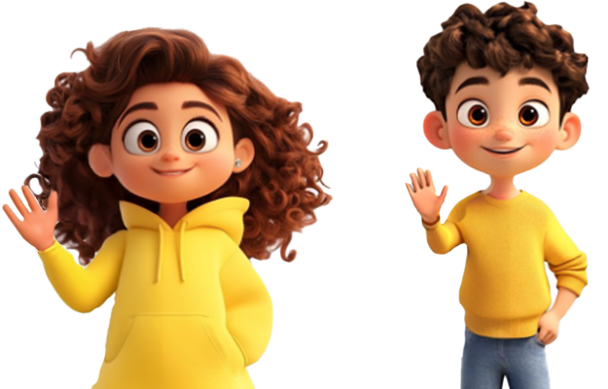
מָה לָמַדְנוּ הַיּוֹם,
וּמָה עוֹד נִלְמַד?
Notes:
הנחיות למורה:
נסכם: היום עשינו מסע מיוחד להיכרות עם הבינה המלאכותית.
בואו נחשוב ביחד מה למדנו.
נשאל:
מהי בינה מלאכותית?
כיצד היא לומדת?
אילו דברים מיוחדים הבינה המלאכותית יכולה ליצור?
נציין: בפעם הבאה נמשיך ונחשוב ביחד מהם היתרונות ומהם החסרונות שלה.
ואיך אנחנו צריכים להשתמש בה בצורה חכמה ובטוחה.

